Slide 1
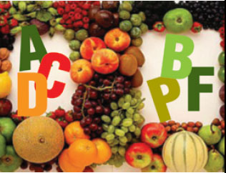
Вітаміни та їх роль у житті людини

Slide 2
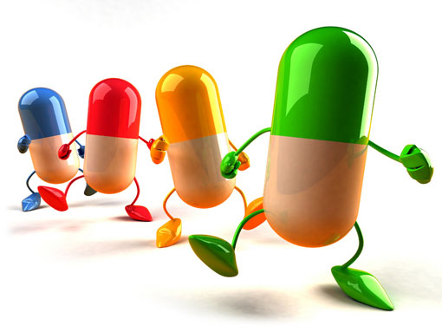
Вітаміни - це органічні речовини, що характеризуються високим рівнем біологічної активності. Іншими словами, потрапляючи в організм у дуже незначних концентраціях, вітаміни активно включаються в обмін речовин, у деякому сенсі навіть керуючи ним.
Керуюча дія вітамінів визначається двома факторами:
1. Велика кількість вітамінів включається у склад ферментів, що використовуються при протіканні різноманітних біологічних процесів у організмі.
2. Вітаміни можуть завдавати безпосереднього впливу на залози внутрішньої секреції, що є ще одним механізмом регуляції внутрішньої діяльності організму.

Slide 3
Історія відкриття вітамінів
У другій половині XIX століття вважалося, що харчова цінність продуктів визначається вмістом в них білків, жирів, вуглеводів, мінеральних солей і води. Між тим за століття людство накопило чималий досвід тривалих морських подорожей, коли при достатніх запасах продовольства люди гинули від цинги. Чому?
На це питання не було відповіді до тих пір, поки в 1880 році російський вчений Микола Лунін, що вивчав роль мінеральних речовин в живленні, не відмітив, що миші, що поглинали штучну їжу, складену зі всіх відомих частин молока (казеїну, жиру, цукру і солей), чахнули і гинули. А мишки, що отримували натуральне молоко, були веселі і здорові. "З цього виходить, що в молоці... містяться ще інші речовини, незамінні для живлення", - зробив вивід учений.
Ще через 16 років знайшли причину хвороби "бері-бері", поширеної серед жителів Японії і Індонезії, що харчувалися в основному очищеним рисом. Лікареві Ейкману, що працював в тюремному госпіталі на острові Ява допомогли... кури, що бродили по двору. Їх годували очищеним зерном, і птиці страждали на захворювання, що нагадувало "бері-бері". Варто було відмітити,що при вживанні рису неочищенного - хвороба проходила.
Першим виділив вітамін в кристалічному вигляді польський вчений Казимир Функ в 1911 році. Рік потому він же придумав і назву - від латинського "vita" - "життя".
ЧИ ЗНАЄТЕ ВИ?
Відсутність якого-небудь з вітамінів в їжі веде до недостатньої освіти в організмі певних життєво важливих ферментів і, як наслідок, до специфічного порушення обміну речовин

Slide 4
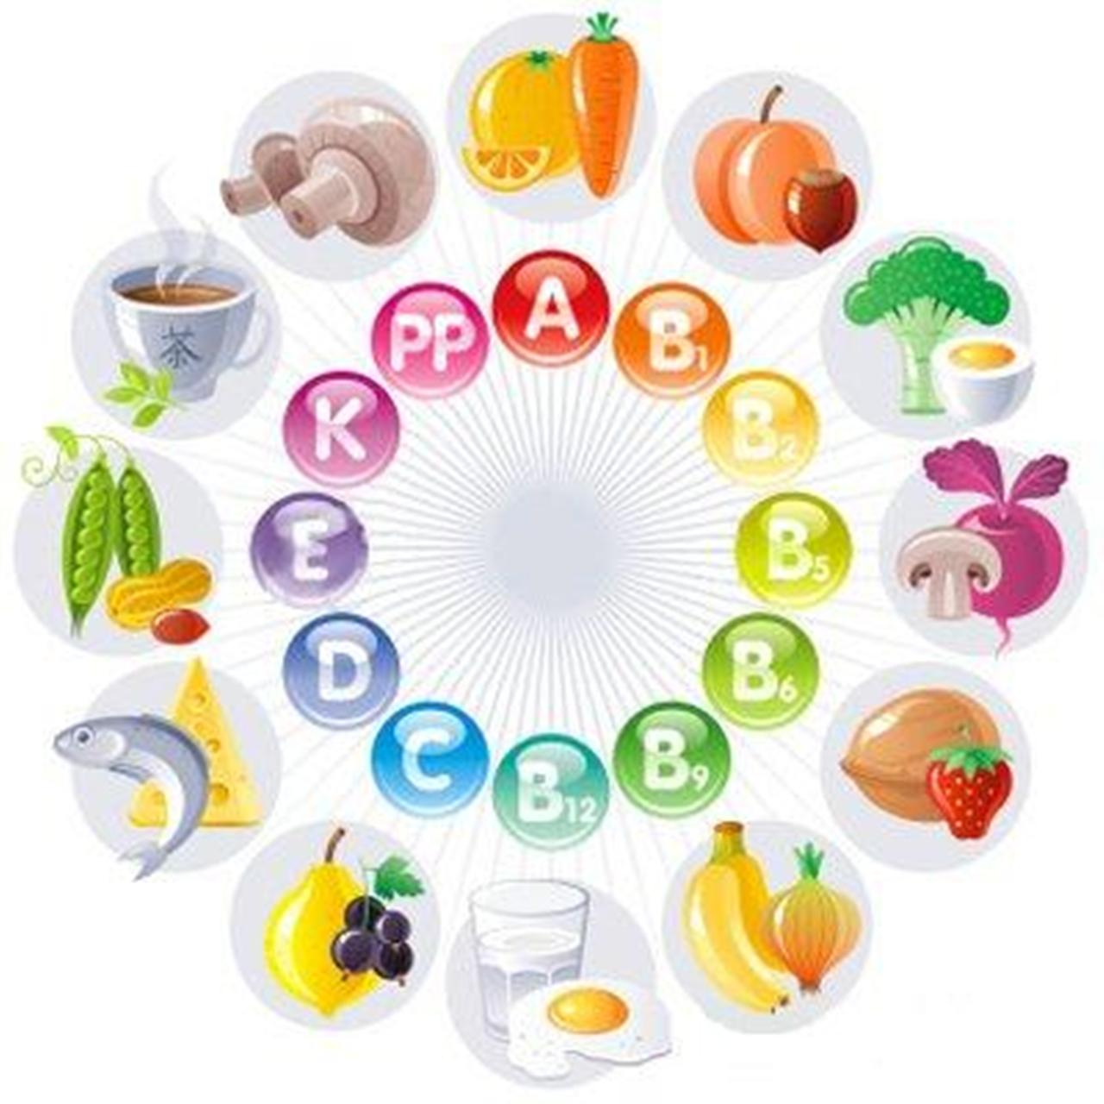
На сьогоднішній день, науці відомо близько 30 різних вітамінів. Усі вони розділені на групи: А, В, С, D, Е та K. Усі ці вітаміни містяться у різноманітних продуктах, але деякі з них в дуже незначних концентраціях, що може призводити (по аналогії з нестачею, наприклад, йоду або селену) до авітамінозу цілих географічних регіонів.

Slide 5
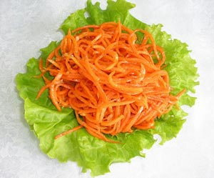
ВІТАМІН А
Вітаміни групи А мають значний вплив на формування людського організму, у зв'язку з чим їх ще називають «дитячими» вітамінами. Зокрема, додатковий прийом вітаміну А низькорослими дітьми призводить до прискорення їх зростання за рахунок активізації формування скелету і поліпшення обміну речовин.
Вітамін А міститься в більшості жирів тваринного походження (окрім свинячого сала). Так само непрямим джерелом вітаміну А можуть слугувати зелень і овочі, що містять каротин – речовину, яка перетворюється на вітамін А вже в людському організмі. Каротин міститься в моркві (саме з моркви він був вперше виділений), гарбузі, дині, солодкому перці, горосі, шипшині, абрикосах і персиках.
Добова потреба людини у вітаміні А складає 1-1,5 міліграмма на добу.

Slide 6
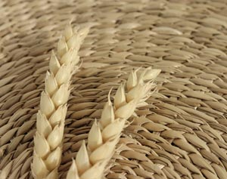
ВІТАМІН B
Вітаміни групи B використовуються організмом при копіюванні генетичної інформації з клітини в клітину (при їх діленні), а також для нормальної передачі електричних сигналів у нервових волокнах. Крім того, вітаміни даної групи беруть активну участь в жировому і вуглеводному обміні речовин, а отже їх вплив на організм людини вельми широкий.
Особливістю вітамінів групи В є їх синергійність, тобто вони дуже швидко вимиваються з організму і їх запаси необхідно постійно поповнювати.
Вітамін В міститься в пивних дріжджах, м'ясі (особливо свинячому), печінці, молоці, арахісі і бобових культурах. Але найголовніша комора вітамінів групи В, якої позбавили сучасне суспільство, знаходиться в лушпинні зернових культур і рису. Адже при отриманні очищеного рису і борошна вищого гатунку, все лушпиння, що містить вітаміни, забирається і ми отримуємо сильно знижений (у плані наявності корисних речовин) в ціні продукт.

Slide 7
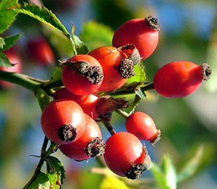
ВІТАМІН C
Вітамін С, або аскорбінова кислота, окрім зміцнення імунітету людини володіє ще деякими корисними властивостями. Так, аскорбінова кислота бере участь в процесах формування червоних кліток крові – еритроцитів і укріплює стінки судин. Також, разом з вітамінами А і Е, вітамін С є могутнім антиоксидантом, тобто ефективно протидіє руйнуванню кліток організму вільними радикалами.
Вітамін С міститься в капусті (як свіжій, так і квашеній), цитрусових, картоплі, шипшині, ягодах чорної смородини, шпинаті, щавлі, кропі, петрушці, зеленому луці і горошку, солодкому перці.
Слід знати, що вітамін С руйнується при тепловій обробці, а значить, для отримання його в достатній кількості, прагніть включати в свій раціон якомога більше сирих овочів.

Slide 8
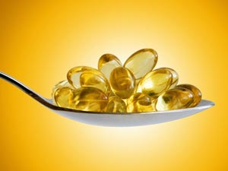
ВІТАМІН D
Під вітаміном D розуміють групу схожих хімічних речовин, що беруть участь в процесах кальцієвого і фосфорного обміну в організмі людини. Інакше кажучи, від цього вітаміну цілком залежить нормальне формування кісткової системи.
Крім того, вітамін D, в тій чи іншій мірі, впливає на сприйнятливість організму до захворювань шкірних покривів і серця. Також існують наукові дані про взаємозв'язок нестачі вітаміну D з виникненням ракових захворювань.
Що стосується повноцінного харчування, то вітамін D міститься у великій кількості в такому нелюбимому багатьма – риб'ячому жирі (230 мг. в двох чайних ложках), лососі, макрелі, тунці, а також в печінці тріски. У значно меншій кількості він присутній в більш традиційних продуктах нашого столу: молоці, яйцях, вершковому маслі, грибах і петрушці.

Slide 9
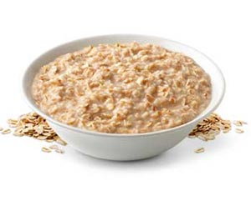
ВІТАМІН E
Вітамін Е в людському організмі, також як і вітамін С, володіє антіоксидантними властивостями, тобто захищає клітини від негативного впливу вільних радикалів. Особливо це виражено відносно еритроцитів (клітин крові).
Достатнє забезпечення організму вітаміном Е відповідає за такі важливі показники крові, як її згортуваність і здатність переносити кисень і поживні речовини до клітин, що покращує стан всього організму. Крім того, вітамін Е сприяє зміцненню стінок судин і запобігає утворенню тромбів.
Вітамін Е міститься в рослинних маслах (соняшниковому, оливковому, кукурудзяному та інших), в злакових і бобових культурах, овсяній каші і сої, плодах шипшини і листах малини, мигдалі та арахісі, зелені (петрушка, шпинат, кріп). Особливо багато цього вітаміну в пророслі пшениці і гороху.
З тваринної їжі вітамін Е можна отримати, включивши в свій раціон яєчні жовтки, м'ясо, печінку, молоко і вершкове масло.

Slide 10
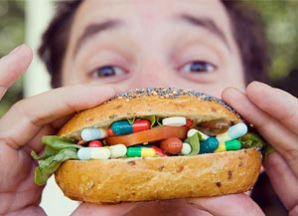
Отже, для профілактики захворювань, пов'язаних з дефіцитом вітамінів, потрібна правильна організація харчування і способу життя загалом. Слід пам'ятати, що надлишок вітамінів, їхніх препаратів також негативно позначається на здоров'ї.

